Slide 1
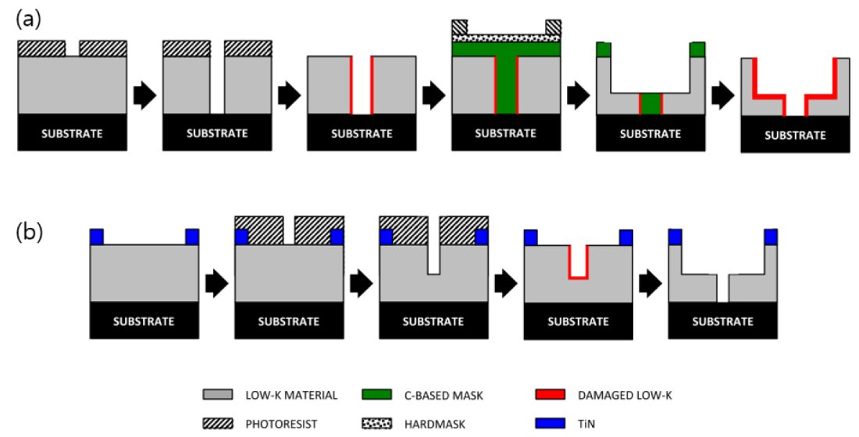
SP-HM · 기전
Metal Short 경로 1 · 하드마스크 마모·펀치스루
단계 | 현상 | 결과
Low-k 플라즈마 노출 | Si-CH₃ → Si-OH 전환 (O₂·플루오로카본) | 유전율 급증, 누설 전류 증가
MHM 적용 (TiN/TaN, 32 nm~) | PR 스트립·식각 중 Low-k 보호 | 하드마스크 자체 침식 시작
ARDE 극복 과식각 | 이온 각도 분산 → 모서리(Shoulder) 집중 타격 | 국부 두께 부족·조기 소실
Low-k 직접 노출 | 식각 저항성 낮음 → CD 확장, 측벽 거칠기 | 좁은 스페이스 절연막 소실 → 펀치스루
배리어/시드 PVD + ECP | 병합된 트렌치에 Cu 충진 | 인접 배선 금속 브릿지 → Metal Short
DD 패터닝 흐름 (VIA-FIRST / TRENCH-FIRST) — 참고 도식, CC BY ELECTRONICS 2022
잔류물
옥사이드 마스크 패터닝 시 마이크로마스킹 → 금속 식각 후 잔류물, 차단된 금속 섬(Blocked etch metal island).
Cl 기반 플라즈마의 금속 측벽 공격, CHF₃ 과도 패시베이션 시 폴리머 잔류물 관찰.

Slide 2
SP-UN · 기전
Metal Short 경로 2 · unCMP 잔류물
요인 | 메커니즘 | 결과
ECP 과잉층 | 가속제·억제제·평탄제 Bottom-up 충진 후 Overburden 형성 | CMP로 Cu + Ta/TaN 제거 필요
슬러리 화학 | H₂O₂ 산화 → CuO, 흄드 실리카 100–300 nm 마찰 제거 | 기계·화학 작용 균형 필요
BTA 부식 방지제 | Cu(I)-BTA 둔화층 — 트렌치 내부 갈바닉 부식 차단 | 패드 압력 미도달 영역 보호
패드 Glazing / 컨디셔너 저하 | 국부 기계적 연마력 저하 | 둔화층 미관통 → Cu·TaN 잔류
낮은 패턴 밀도 | 압력 불균일, 지형적 굴곡 | Ta/TaN–산화막 경계 잔류 급증
결과 정리
특정 패턴 밀도 다이 주변부에서 Metal-to-Metal Leakage 집중 → 수율 급감.
지형적 굴곡 존재 시 Ta/TaN–산화막 경계에서 잔류 비율 기하급수 증가.
광학 검사로는 수십 nm 이하 잔류물 검출 한계 → 전기 평가가 1차.

Slide 3

검증 방법 대조
두 경로의 검증 방법 · 공통 구조와 차이
하드마스크
구분 | 방법 | 검출 대상
전기 | Comb-Serpentine 구조 | Open/Short Failure, Line-to-Line Leakage
전기 | Voltage Ramp / TDDB | 절연 파괴 시간, SILC 증가 패턴
물리 | FIB 절단 → TEM + EDS | 하드마스크 잔존 두께, 트렌치 폭 확장, 브릿지 유무
화학 | FTIR / XPS | 탄소 고갈층 두께, Si-OH 생성
고온 저장 후 CU 배선 산화물·VOID SEM — 유사 결함 참고, CC BY MICROMACHINES 2026
포인트
공통: Comb-Serpentine E-test.
차이: 하드마스크는 FIB-TEM·FTIR, unCMP는 EBAC 국소화·AFM.
unCMP
단계 | 방법 | 판독
1차 전기 (E-Test/WAT) | Comb-Serpentine, 촘촘한 메탈 라인 | 정상 pA → 잔류 시 수십 Ω 저항성 전류, Short Failure
2차 국소화 | EBAC (Electron Beam Absorbed Current) | 숨겨진 저항성 누설 경로 고해상도 매핑
3차 물리 | AFM / 단면 TEM | 잔류물 조성(Cu vs Ta/TaN)과 두께

Slide 4
결과 대조
누설 급증과 TTF 단축
COMB 누설 전류 상대값 (설명용: '수백 배' 기술 기반)
TDDB TTF 상대값 — 수십 배 단축
조치 | 효과 | 부작용
Down-force 증가 | 제거율↑ | overCMP 위험
BTA 농도 감소 | 둔화층 약화, 잔류 감소 | 갈바닉 부식 증가
산화제 비율 조정 | Removal Rate↑ | Dishing 가속
다단계 연마 (선택비) | TaN/Ta vs Cu 선택비 제어 | 공정 시간↑

Slide 5

일정 · 하드마스크 평가 보드
하드마스크 평가 일정
완료 3
진행 중 3
검토 3
MHM 두께 split 투입 (3수준)
Comb-Serpentine E-test
TDDB 125 °C 1000 h
W01
W03
W04–W09
트렌치 식각 과식각 시간 split
FIB-TEM 단면 5점
ARDE 모서리 침식 정량화
W01
W03
W05
FTIR/XPS 탄소 고갈 측정
Voltage Ramp 누설 모니터링
하드마스크 마진 스펙 제안
16 NM 피치 RU 선 에칭 후 TEM — © IMEC
W02
W03
W10

